Slide 1
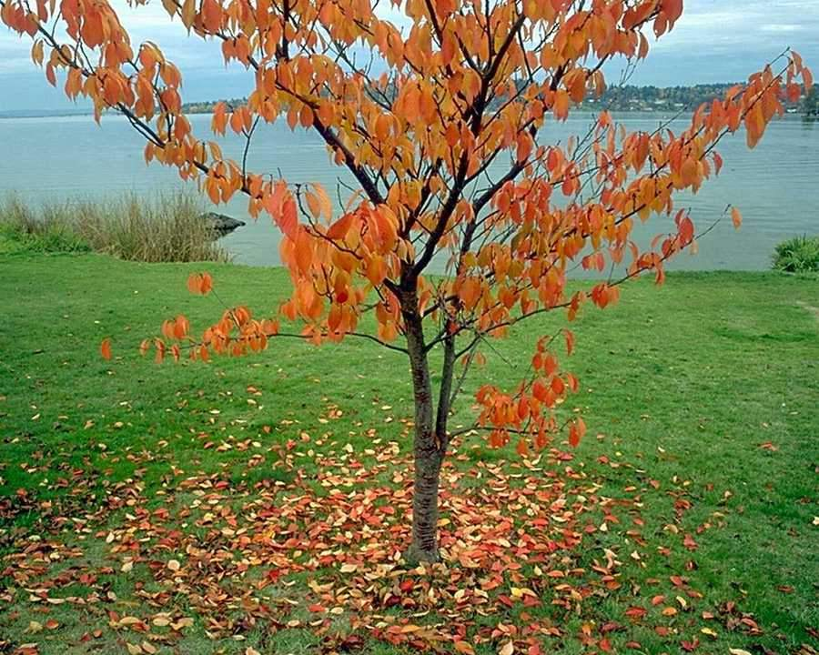
স্বাগতম

Slide 2
পরিচিতি
মোঃ রবিউল ইসলাম
সহকারী শিক্ষক(কৃষি)
মিরপুর উচ্চ বিদ্যালয়
কুমারখালী, কুষ্টিয়া। মোবাঃ ০১৭১৩৯১৭৪৬৯
Email: rabiul030387@gmail.com
শ্রেনিঃ ৭ম
বিষয়ঃ বাংলা ২য় পত্র
ক্রমিক নং ৮
তারিখঃ১৬/১১/১৭

Slide 3
, . । ;
বিরামচিহ্নের পরিচয়

Slide 4
শিখনফলঃ
১। বিরামচিহ্নের নাম, আকৃতি বিরতিকালের বিশিষ্ট বলতে পারবে।

Slide 5
,
কমা
বিরতি কাল কি?
১ (এক) বলতে যে সমায় লাগে।

Slide 6
সেমিকোলন
;
এক বলার দ্বিগুণ সময় কাল
বিরতিকাল কি?

Slide 7
দাড়ি বা পূর্ণচ্ছেদ
।
1 সেকেন্ড কাল পরিমাণ।

Slide 8
জিজ্ঞাসা বা প্রশ্নবোধক চিহ্ন
?
1 সেকেন্ড কাল পরিমাণ।

Slide 9
বিস্ময়চিহ্ন
!
1 সেকেন্ড কাল পরিমাণ।

Slide 10
কোলন
:
1 সেকেন্ড কাল পরিমাণ।

Slide 11
একক কাজঃ
? ! ;
নাম ও বিরতি কাল খাতায় লিখ।

Slide 12
কোলন ড্যাশ
:-
1 সেকেন্ড কাল পরিমাণ।

Slide 13
ড্যাশ
_
1 সেকেন্ড কাল পরিমাণ।

Slide 14
হাইফেন
-
কোনো রূপ বিরতির প্রয়োজন নেই।

Slide 15
ইলেক বা লুপচিহ্ন
‘
কোনো রূপ বিরতির প্রয়োজন নেই।

Slide 16
উদ্ধৃতিচিহ্ন
“ ’’
১ (এক) বলতে যে সমায় লাগে।

Slide 17
ব্র্যাকেট বা বন্ধনীচিহ্ন
( )
কোনরূপ বিরতির প্রয়োজন নেই।

Slide 18
{ }
কোনরূপ বিরতির প্রয়োজন নেই।

Slide 19
[ ]
কোনরূপ বিরতির প্রয়োজন নেই।

Slide 20
সমান চিহ্ন
=
কোনরূপ বিরতির প্রয়োজন নেই।

Slide 21
পরবর্তী রূপবোধক চিহ্ন
<
কোনরূপ বিরতির প্রয়োজন নেই।

Slide 22
পূর্ববর্তী রূপবোধক চিহ্ন
>
কোনরূপ বিরতির প্রয়োজন নেই।
বিরতিকাল কি?

Slide 23
নিচের চিহ্ন গুলোর নাম বল?
,
“ ’’
=

Slide 24
সবাইকে ধন্যবাদ

